Slide 1


Slide 2
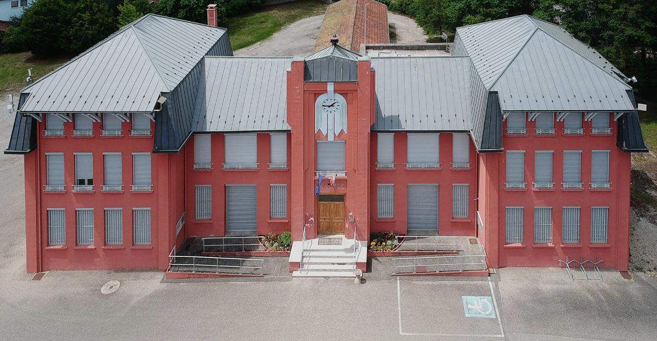
Saint – Maurice - De – Beynost – L’Ain
Vue aérienne de la mairie de Saint-Maurice-de-Beynost (2018).

Slide 3
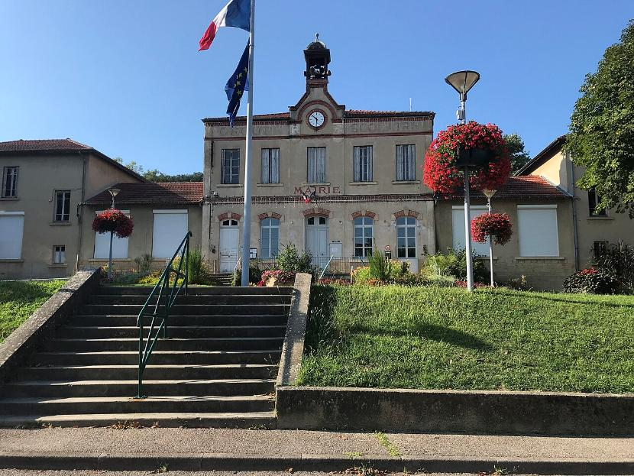
Mairie de Beynost (Ain, France) en août 2018.

Slide 4
Petit village agricole au début du XXe siècle, la commune de Saint-Maurice-de-Beynost est devenue une ville industrielle à partir des années 1920, à la suite de l'installation de la deuxième usine textile de la Société lyonnaise de soie artificielle. Le nouveau besoin en main-d'œuvre ouvrière de cette usine conduit au quadruplement de la population en cinq ans seulement, entre 1926 et 1931. Aujourd'hui, l’usine, qui appartient au groupe japonais Toray Industries, est encore le principal employeur de la ville avec près de cinq cents salariés.

Slide 5
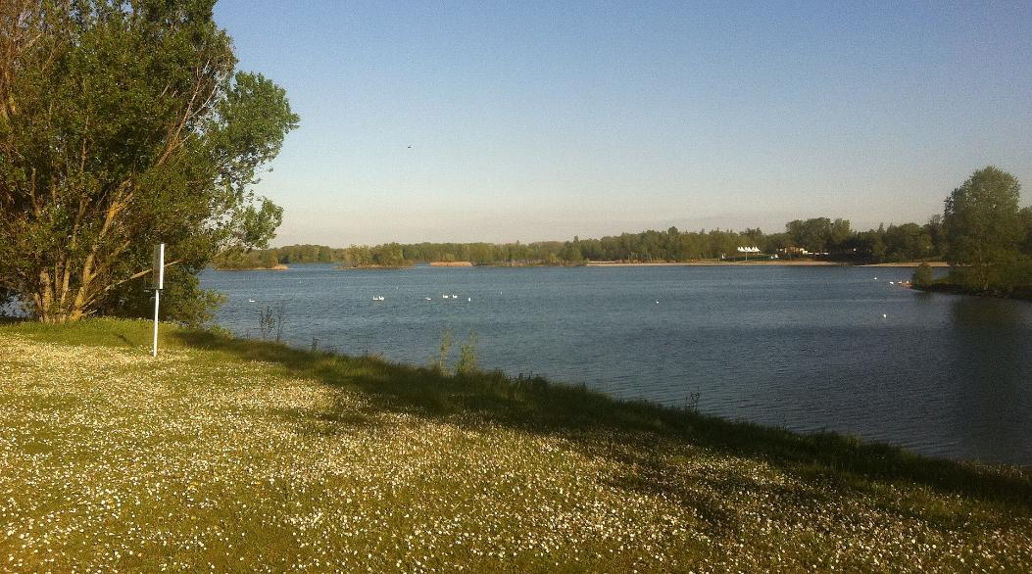
Vue du lac des Eaux Bleues.

Slide 6
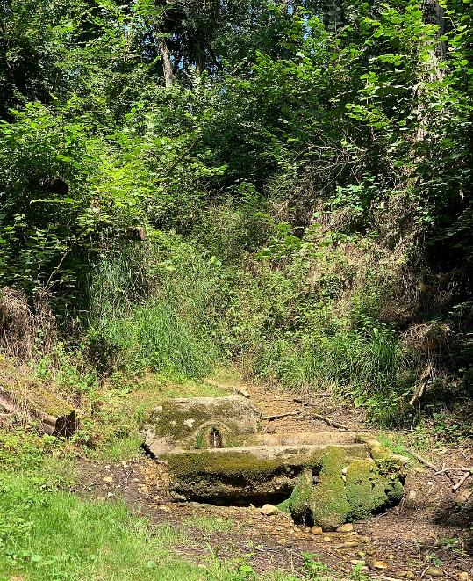
La source du Merloux, qui faisait l'objet du pèlerinage annuel des Arméniens de la commune.

Slide 7
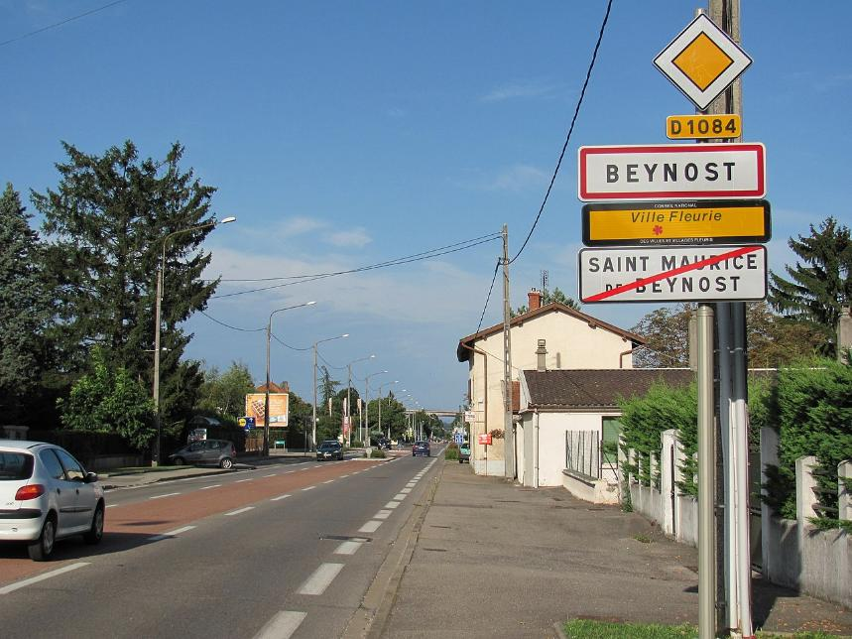
Vue de la Route de Genève, direction Beynost.

Slide 8
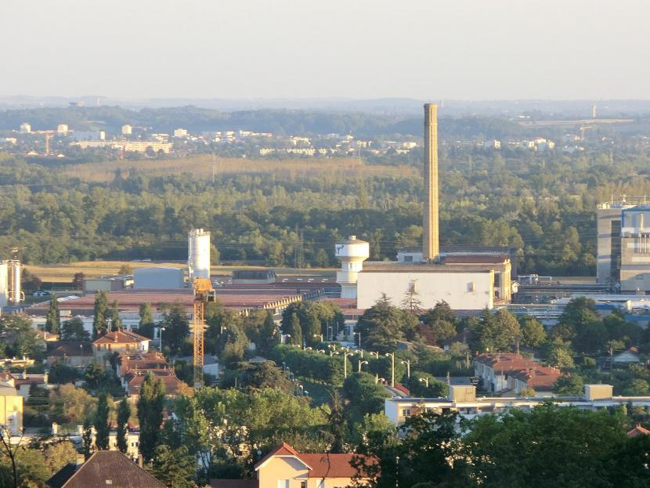
L'usine et sa cheminée, en 2012.

Slide 9
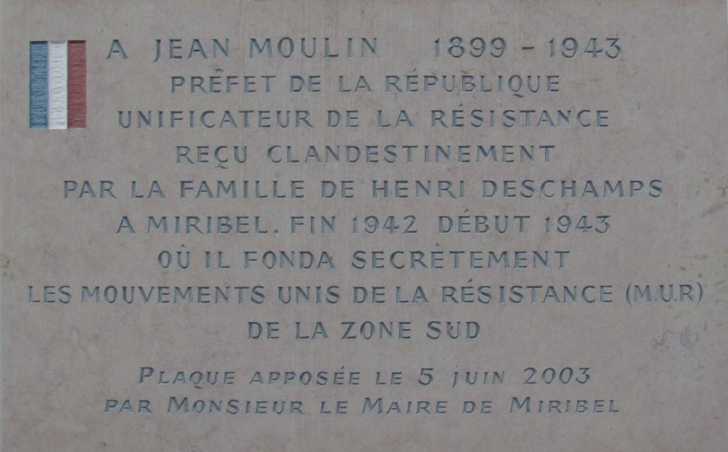
Plaque commémorative de la création des Mouvements unis de la Résistance, à Miribel.

Slide 10
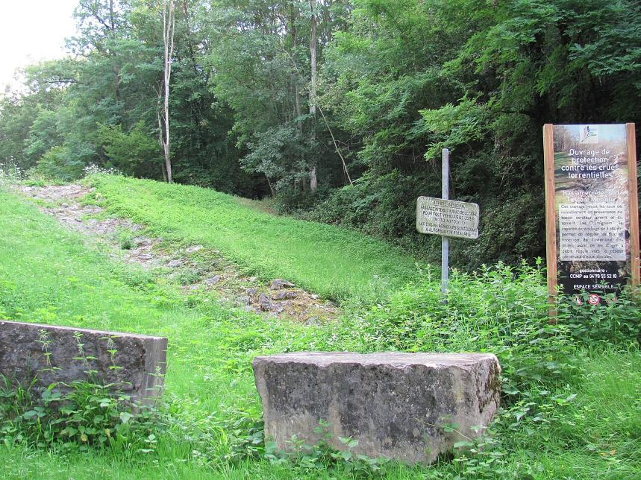
Aménagement du torrent Merloux, sur le coteau à Saint-Maurice-de-Beynost, en direction de Tramoyes.

Slide 11
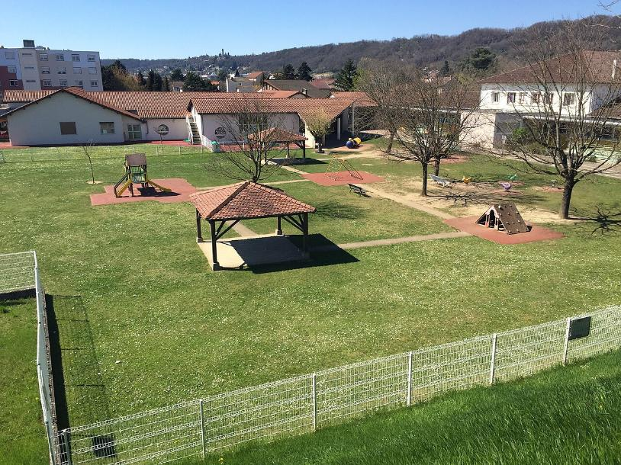
L'école_maternelle_de_Saint-Maurice-de-Beynost

Slide 12
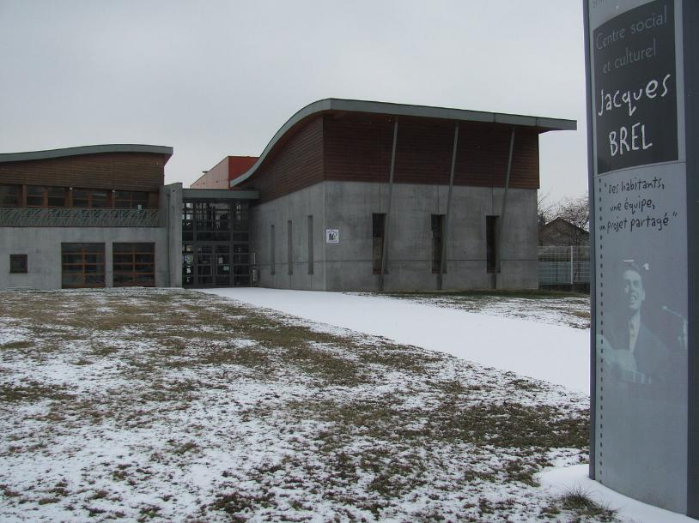
L'ex-centre culturel Jacques-Brel rebaptisé Artémis en 2013.

Slide 13
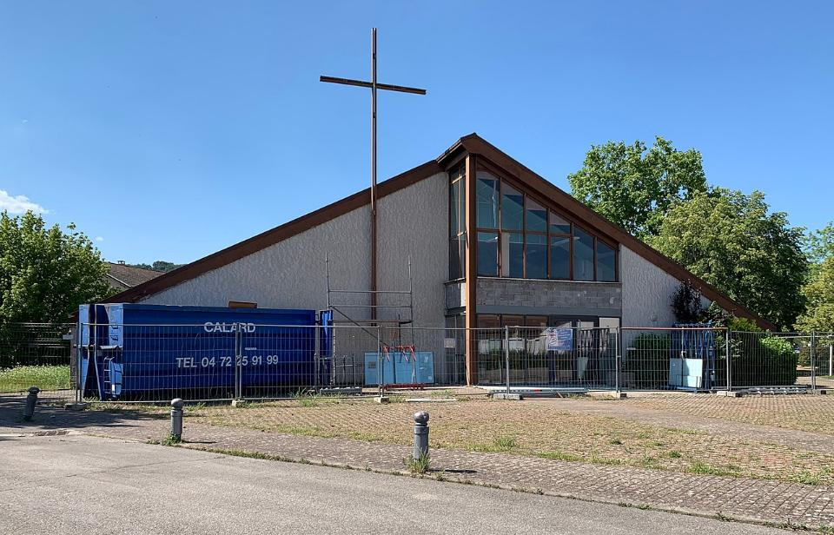
L'église Notre-Dame en travaux en mai 2020.

Slide 14
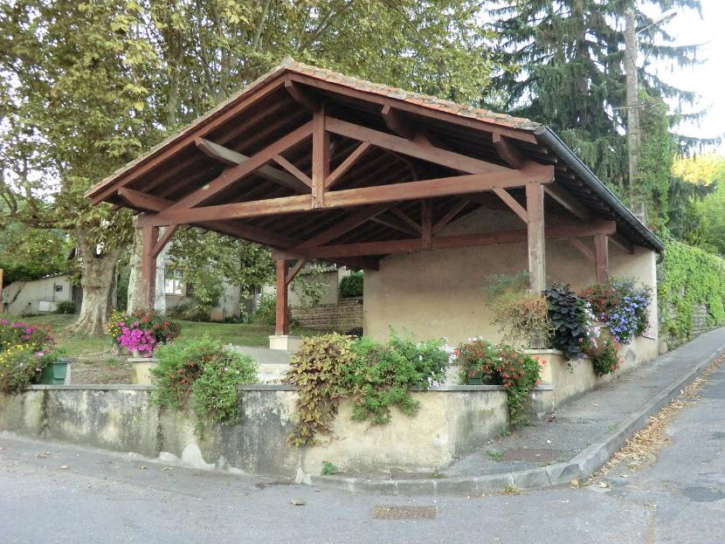
Le lavoir de Saint-Maurice-de-Beynost.

Slide 15
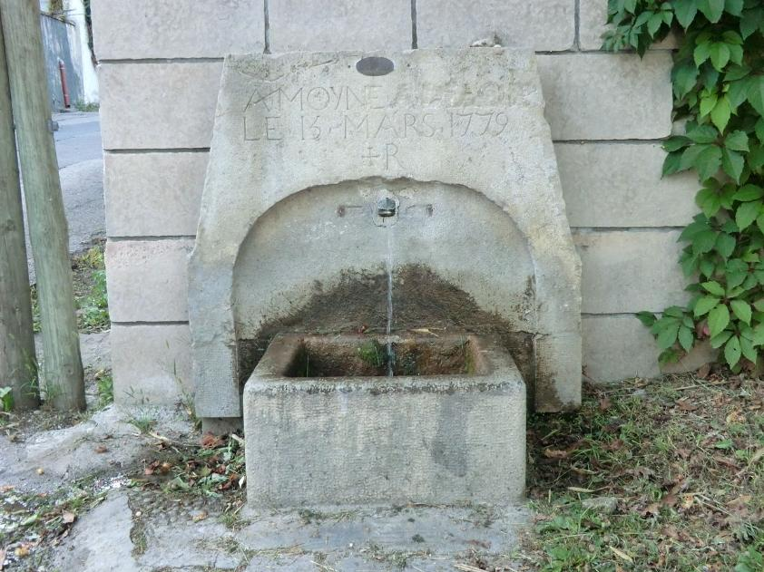
La fontaine Le Bichet.

Slide 16
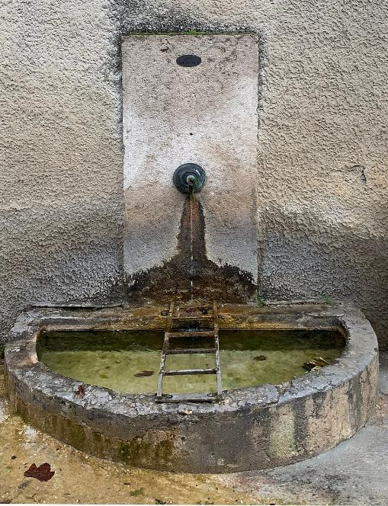
La fontaine Le Bacha, Montée de la Paroche.

Slide 17
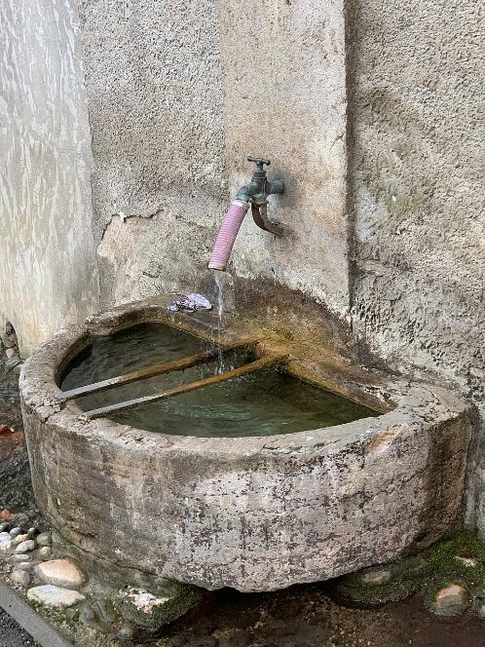
Fontaine de la Croix de la commune.

Slide 18
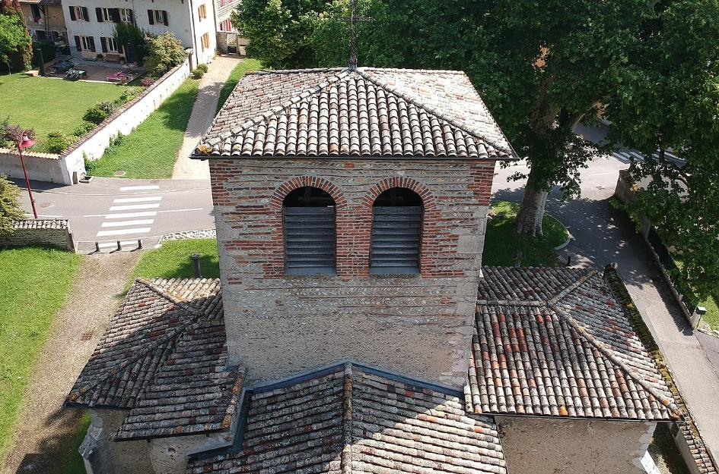
Clocher de l'église Saint-Maurice (côté ouest).

Slide 19
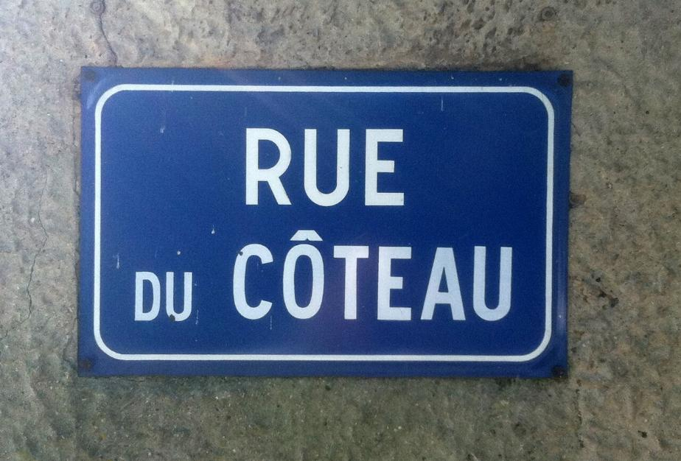

Slide 20
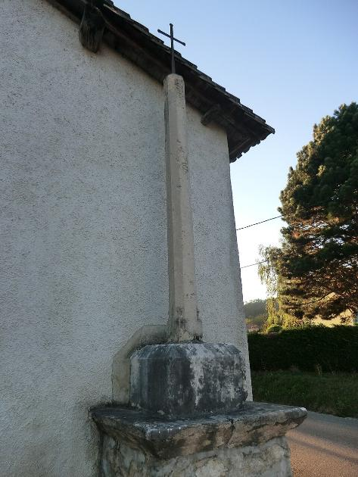
Croix des Andrés, qui figure sur le plan cadastral de 1834

Slide 21
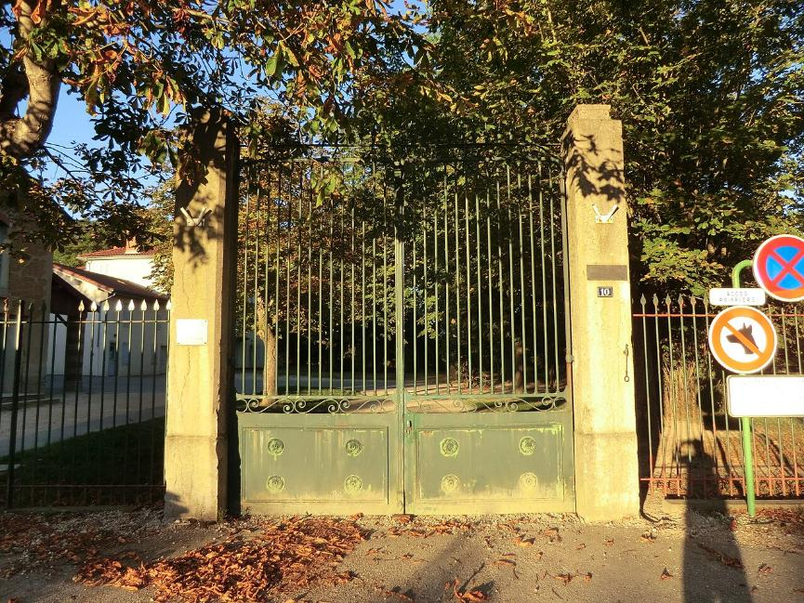
Entrée du parc de La Sathonette.

Slide 22
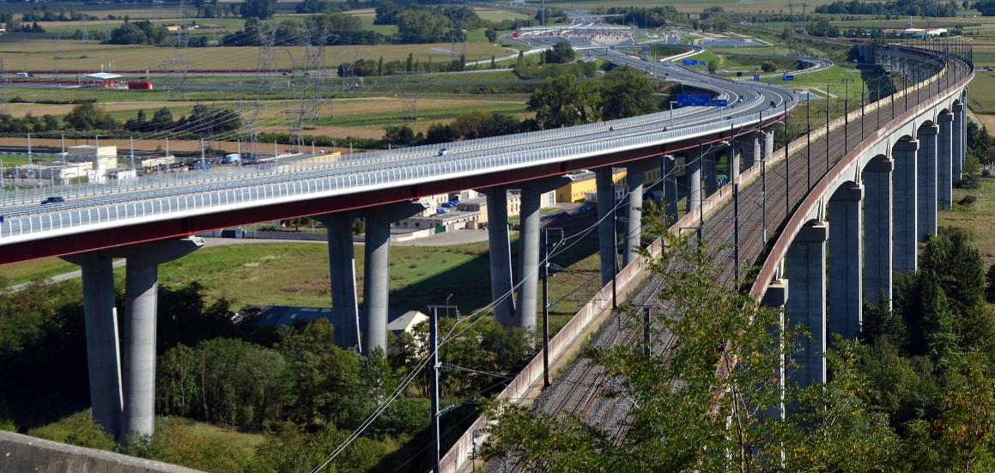
Les deux viaducs de la Côtière en 2014.

Slide 23
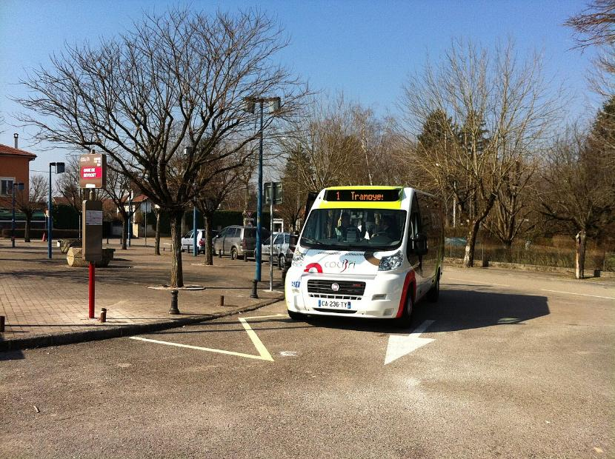
Bus Colibri à l'arrêt gare de Beynost.

Slide 24
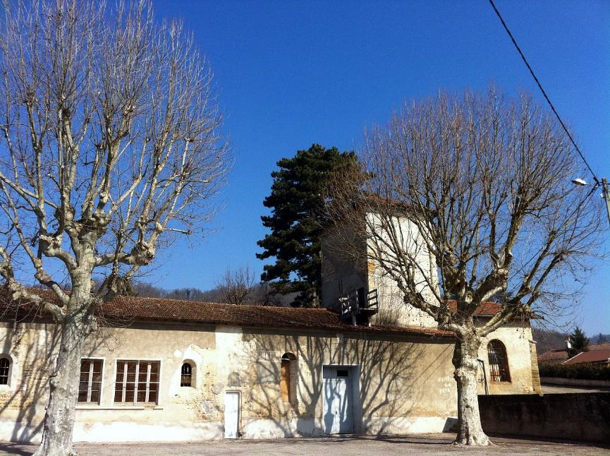
Église Saint-Julien de Beynost en 2012.

Slide 25
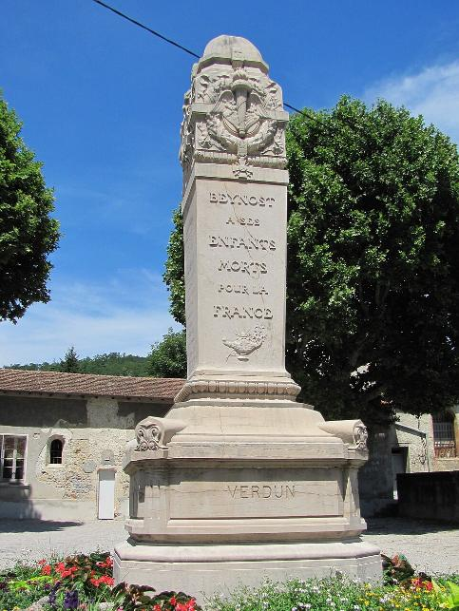
Le monument aux morts de Beynost.

Slide 26
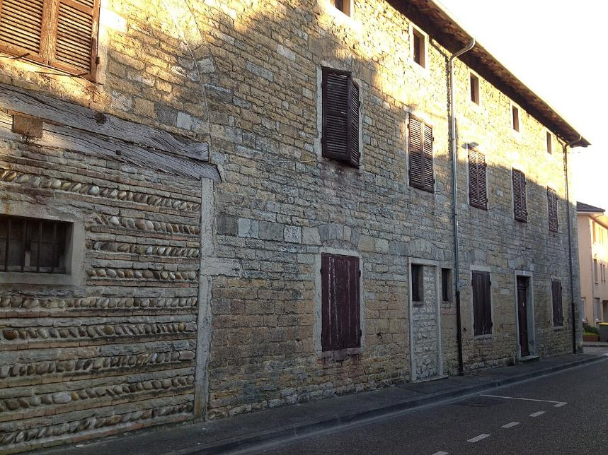
La maison Delorme depuis la rue centrale en août 2013.

Slide 27
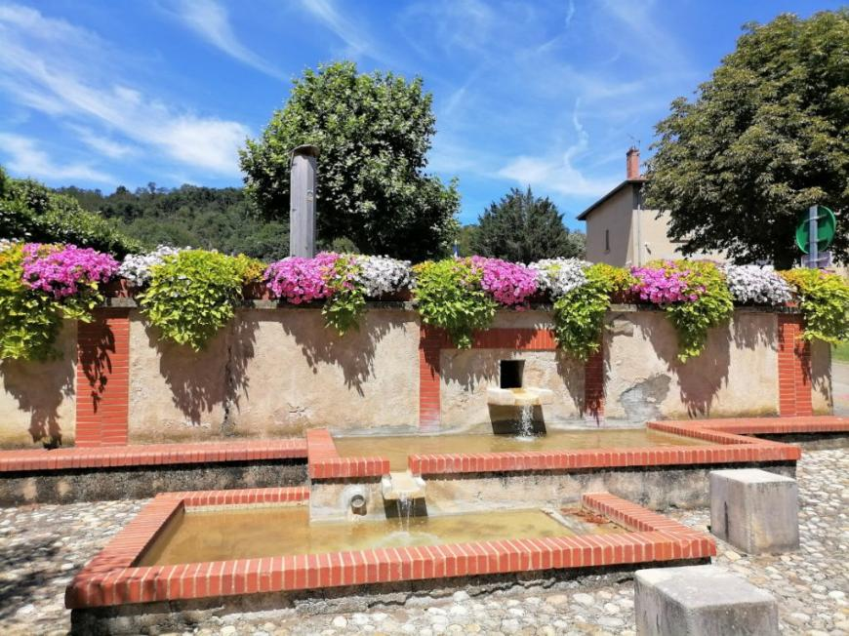
fontaine-

Slide 28
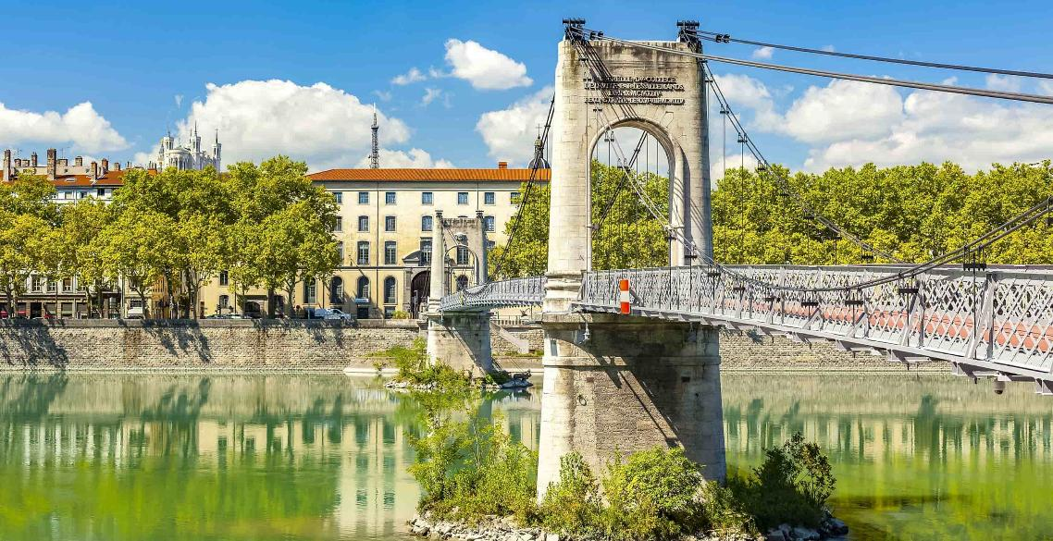

Slide 29
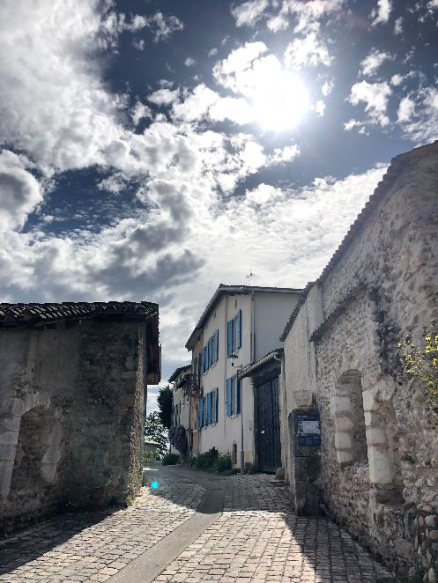
st-maurice-de-beynost

Slide 30
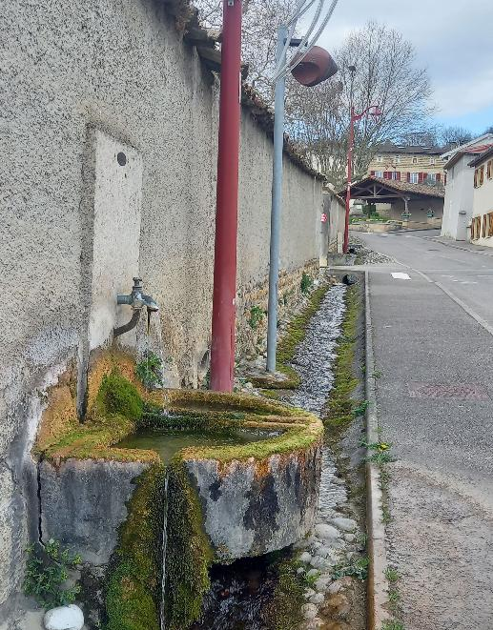
st-maurice-de-beynost

Slide 31


Lorient Vous A Présenté La Commune De Saint – Maurice – De – Beynost - Ain
Les Images Et Le Son Du Net
Daniel

